Slide 1

Chapter 01 데이터 과학과 파이썬의 세계로
2021-01-07 발표자 정순범

Slide 2
Contents
01
데이터 과학
02
파이썬
03
파이썬 실습
04
파이썬 모듈
05
터틀 그래픽

Slide 3
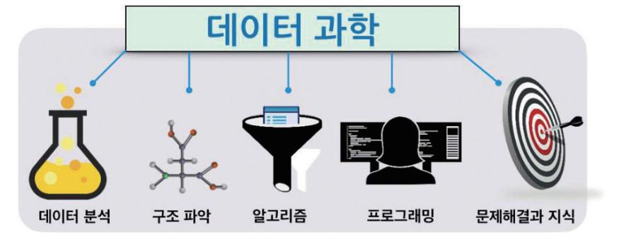
1. 데이터 과학
데이터 과학^{data science}은 데이터에서 과학적 방법으로 정보나 지식을 추출하는 학문이다.
통계학, 컴퓨터 과학, 그리고 데이터가 발생하는 영역과 관련된 학문 분야의 이론과 기술을 융합적으로 사용하여야 한다.
파이썬은 데이터 과학자들을 위한 분석도구이다.
프로그래밍을 통한 데이처 처리는 모든 학문에서 중요한 기초가 되었다.

Slide 4
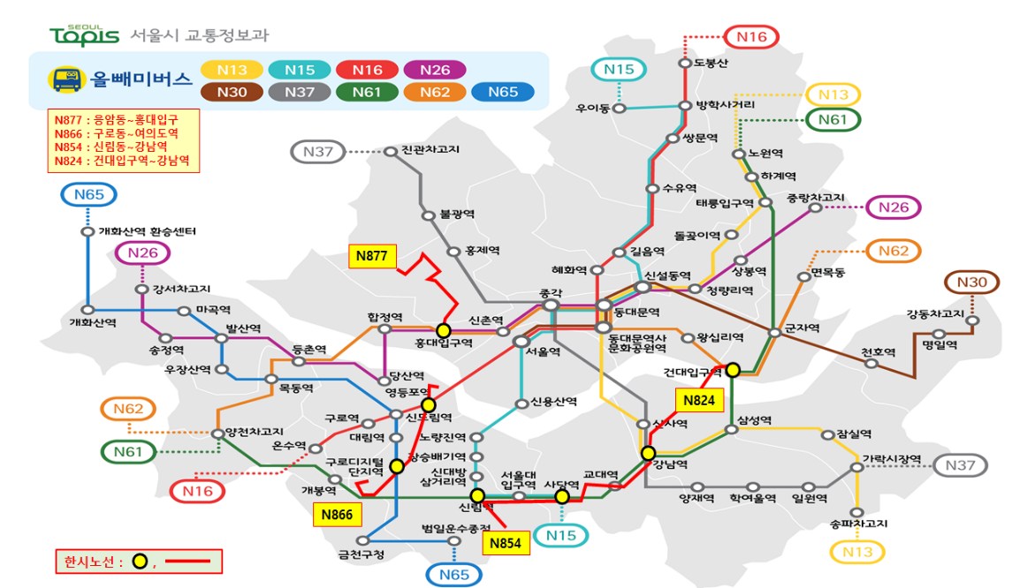
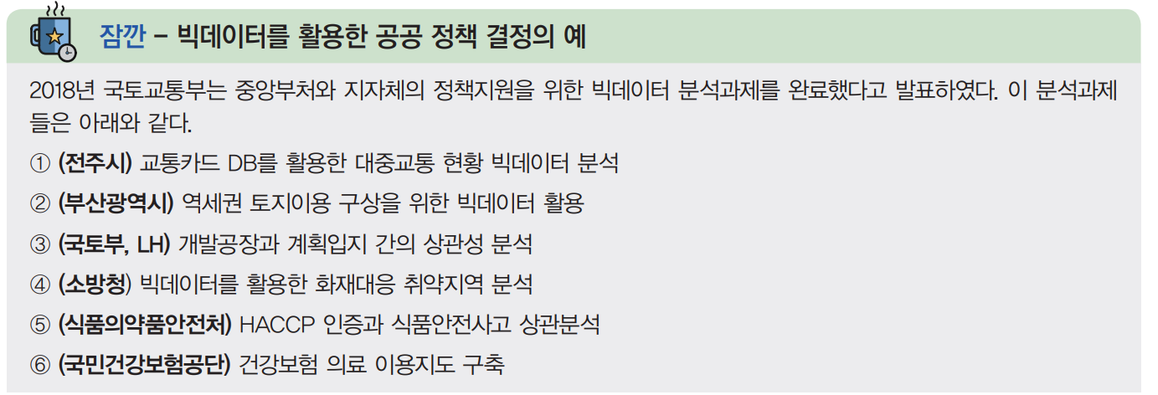
데이터 과학은 무엇을 다루나
1. 데이터 과학
데이터를 다루는 이유는 무엇일까? 분석한 데이터는 어디에 쓸까?
2010년대 후반 서울시는 심야버스 노선을 조정하기 위해 택시 승하차 정보와 통화량 데이터를 사용했다.
서울시는 분석한 자료를 바탕으로 노선을 조정하여 시범 운행한 뒤에, 이것을 바탕으로 노선을 확정하였다.

Slide 5
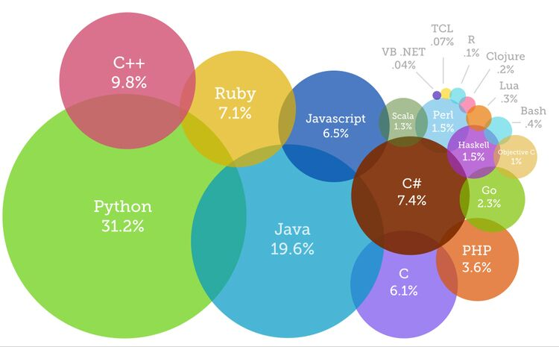
파이썬
2. 파이썬
파이썬^{Python}은 귀도 반 로섬^{Guido van Rossum}이 1991년에 개발한 대화형 프로그래밍 언어인데 최근 많은 인기를 얻고 있다.
가장 큰 이유는 생산성이 뛰어나기 때문이다. 파이썬을 이용하면 간결하면서도 효율적인 프로그램을 빠르게 작성할 수 있다.
파이썬은 오픈 소스이어서 무료이고 패키지들이 계속 추가되고 있어서 매일 진화하는 언어이기도 하다.
파이썬은 무엇보다도 초보자의 프로그래밍 입문에 적합한 언어이다. 그 이유는 프로그래머가 한 줄의 문장을 입력하고 엔터키를 치면 명령 해석기인 인터프리터^{interpreter}가 이것을 바로 실행한다.
파이썬 프로그래머는 자신이 작성한 문장의 결과를 입력 즉시 볼 수 있기 때문에 입문자도 간편하게 프로그램의 실행을 살펴볼 수 있다.
출처 : https://learnworthy.net

Slide 6
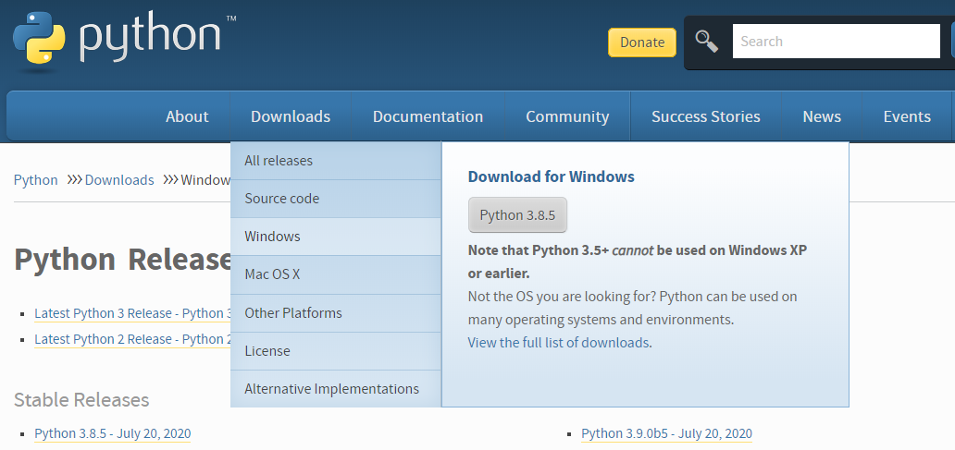
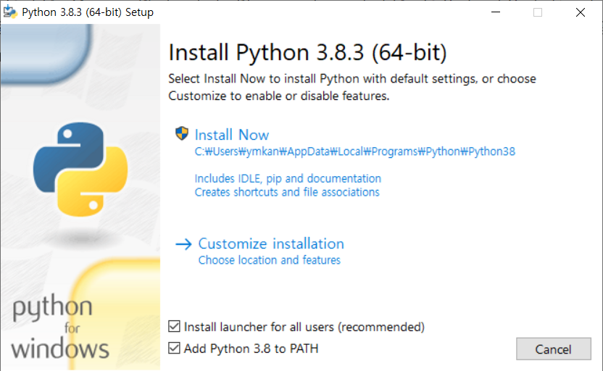
파이썬 개발도구를 설치
2. 파이썬
홈페이지 접속
  http://www.python.org/
python-3-8-x.exe 실행 후(최신 버전으로 설치하세요)
“Install launcher for all users(recommended)“
“Add Python 3.7 to PATH“ 선택

Slide 7
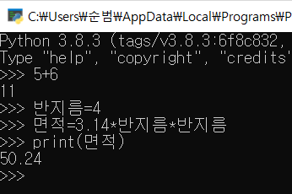
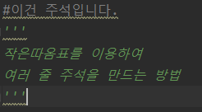
파이썬 인터프리터 사용
2. 파이썬
주석 사용하기
주석은 컴퓨터를 위한 것이 아니고 프로그램을 읽는 사람을 위한 것이다.
  프로그램은 완성된 후에도 유지보수를 계속 해야 한다.
  일을 물려 받은 후임 개발자가 소스 코드를 수정하거나 보완하려고 다시 읽을 수 있다.
  만약 코드가 복잡하고 오래 전에 만들었다면, 코드를 만든 사람조차도 잘 이해되지 않을 수 있다.
  다른 사람이 작성한 코드를 읽는 것은 더욱 어려운 일이다.
따라서 개발자는 자신의 프로그램이 무엇을 하려고 하는지 주석으로 만들어서 코드에 붙일 필요가 있는 것이다.

Slide 8
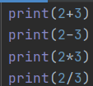
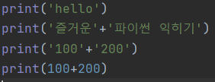
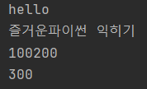
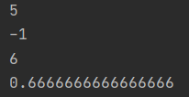
3. 파이썬 실습
계산
print() 함수

Slide 9
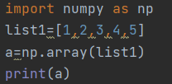
파이썬이 정말로 편리한 이유 : 모듈
4. 파이썬 모듈
파이썬 함수나 변수 또는 클래스들은 별도의 스크립트 파일로 저장하여 불러서 사용하는 것이 편리한데 이렇게 만든 스크립트 파일을 모듈^{module}이라고 부른다.
파이썬 설치 시에 함께 제공되는 모듈을 표준 라이브러리^{standard library}라고 부른다. 여러 프로그래머와 기관에서 만들어 놓은 라이브러리를 가져다가 활용할 필요가 있다.
이 라이브러리는 흔히 패키지^{package}라고도 한다. 외부 패키지를 사용하기 위해서는
  1) 파이썬 시스템에 pip라는 프로그램을 이용해 패키지를 설치하는 작업
  2) 설치된 패키지를 활용을 위해 불러들이는 작업이 필요하다.
미리 만들어진 모듈이 설치된 상태라면 이제 사용하기 위해 불러오는 것이 필요하다.
이를 위해서는 ‘import’와 함께 모듈 이름을 써 주면 되고, 사용할 때에는 모듈 이름에 점(.)을 찍은 후 모듈 안의 구성요소를 호출해주면 된다.

Slide 10
터틀 그래픽
5. 터틀 그래픽
파이썬이 초보자에게 좋은 점 중의 하나는 화면에 그림을 그리기가 쉽다는 점이다. 파이썬은 터틀 그래픽^{turtle graphic}이 지원된다.
터틀 그래픽은 2차원 화면에 로봇 거북이가 있다고 가정하고 이 거북이에게 명령을 내려서 그림을 그리는 기능이다.
터틀 그래픽은 다음과 같이 동작한다.
  터틀 그래픽을 시작하면 종이의 한 가운데 거북이가 나타난다.
  거북이에게 명령을 내리면 거북이가 움직인다. 예를 들어서 “앞으로 전진”, “뒤로 후진”, “왼쪽으로 방향 전환” 등의 명령을 사용할 수 있다.
  거북이가 움직이면서 종이 위에 그림이 그려진다. 거북이가 펜을 가지고 움직인다고 생각하면 된다.

Slide 11

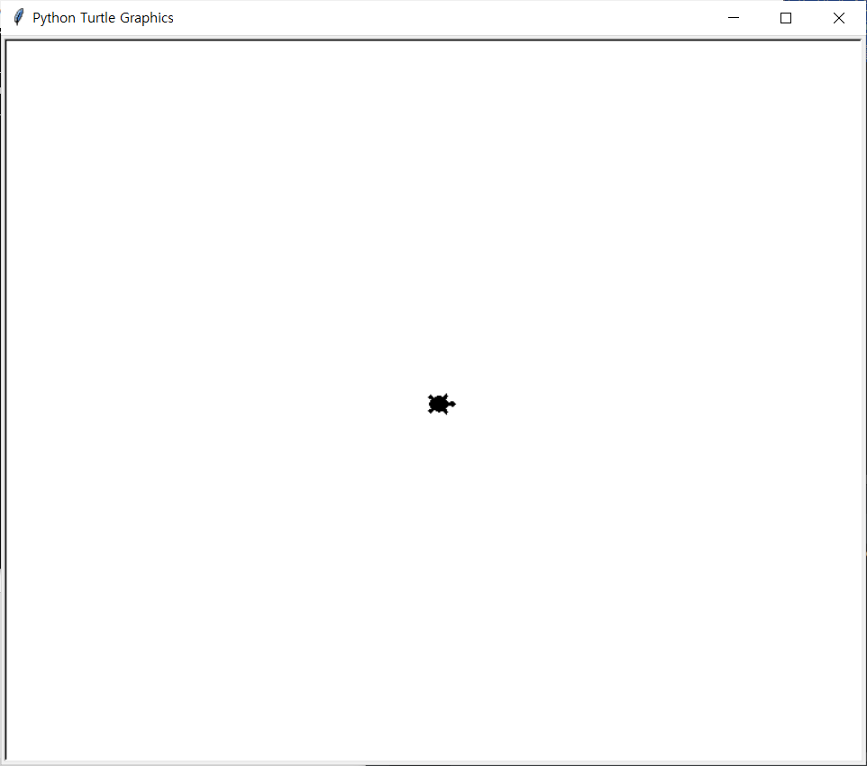
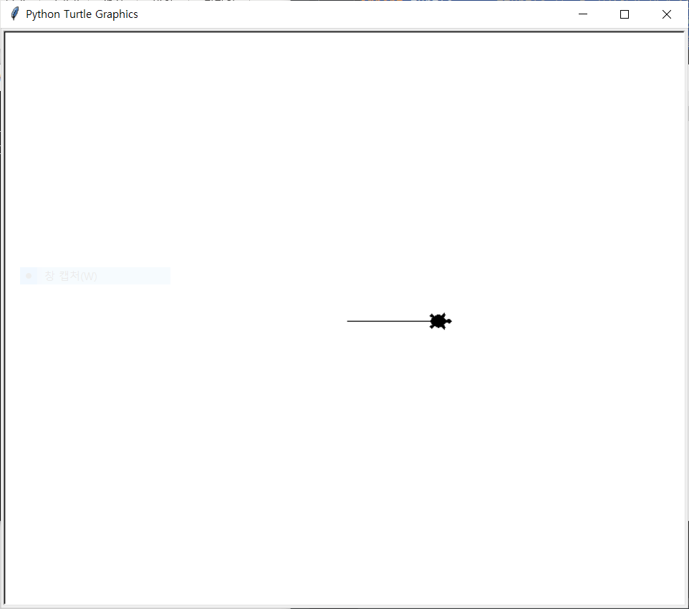
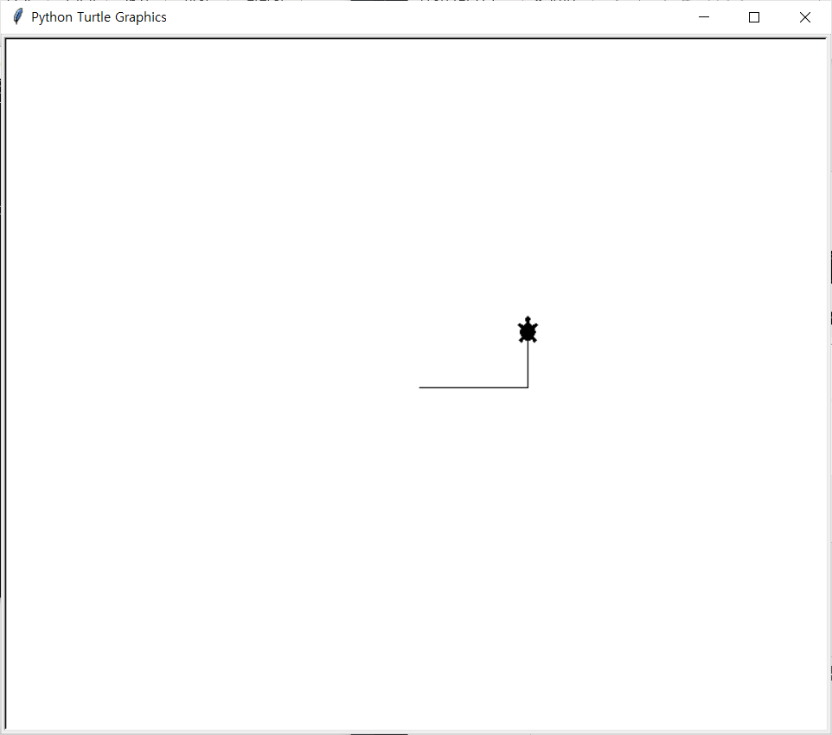
5. 터틀 그래픽

Slide 12
감
사
합
니
다.

